Slide 1
МИССИЯ
Практическая реализация
идей гуманизма, добра и
милосердия и способствование
их повсеместному укоренению в
общественном сознании; облегчение
и предотвращение страданий людей вне
зависимости от их расовой, национальной,
половой, религиозной и классовой принадлежности,
идейных и политических убеждений и социального статуса,
а также посильное участие в развитии сферы общественного
здравоохранения и обеспечения социальных гарантий людей

Slide 2
ПРИНЦИПЫ
Гуманность
Нейтральность
Беспристрастность
Независимость
Единство
Универсальность
Добровольность

Slide 3
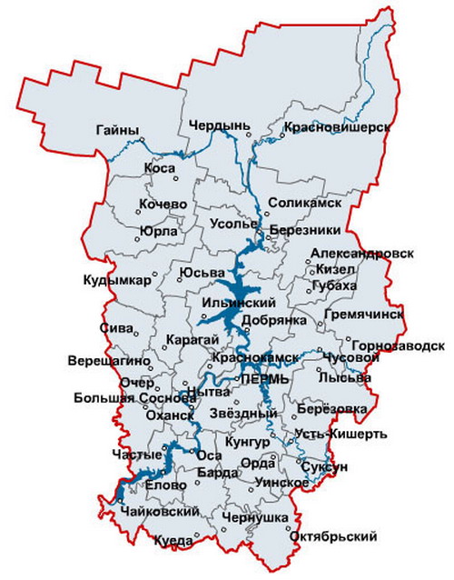
ГЕОГРАФИЯ ДЕЯТЕЛЬНОСТИ
Местные отделения ПРОООО «РКК»
на территории Пермского края
ЧЕРДЫНЬ
КРАСНОВИШЕРСК
Соликамск
Пермь
Березники
Кунгур
СОЛИКАМСК
БЕРЕЗНИКИ
Подготовка к открытию отделений в городах:
КРАСНОКАМСК
Чердынь
Красновишерск
Краснокамск
Лысьва
Частые
Оханск
Чайковский
ПЕРМЬ
ЛЫСЬВА
ОХАНСК
КУНГУР
ЧАСТЫЕ
ЧАЙКОВСКИЙ

Slide 4
СФЕРА И НАПРАВЛЕНИЯ ДЕЯТЕЛЬНОСТИ В 2022 ГОДУ
Продвижение принципов международного гуманитарного права
Медико-социальная помощь наиболее уязвимым слоям населения
Профилактика и борьба с распространением социально значимых заболеваний (диабет, СПИД, туберкулез и др.)
Формирование ответственного отношения населения к собственному здоровью
Подготовка и реагирования на черезвычайные ситуации
Деятельность по розыску пропавших без вести лиц
Информационно-просветительская и агитационно-пропагандисткая деятельность
Психосоциальное сопровождение граждан и их семей, оказавшихся в трудной жизненной ситуации
Организация и проведение тренингов, образовательных мероприятий
Материально–техническая поддержка граждан
Организация мероприятий для населения
Сбор и распределение гуманитарной помощи благополучателям
Региональное отделение РКК выступает переговорной площадкой
между населением и официальными организациями и различными
структурами власти

Slide 5
СОЦИАЛЬНО ЗНАЧИМЫЕ ПРОГРАММЫ,
РЕАЛИЗОВАННЫЕ РКК В 2022 ГОДУ
ПРОГРАММЫ
ВОСТАНОВЛЕНИЕ РАБОТЫ СЛУЖБЫ МИЛОСЕРДИЯ В СУБЕКТАХ РФ
ОБУЧЕНИЕ НАВЫКАМ ОКАЗАНИЯ ПЕРВОЙ ПОМОЩИ ШКОЛЬНИКОВ И СТУДЕНТОВ
ШКОЛА ВОССТАНОВЛЕНИЯ ПОСЛЕ «КОВИД 19»
ГРУППА ВЗАИМНОЙ ПОДДЕРЖКИ И ШКОЛА ПАЦИЕНТОВ С ВИЧ-ИНФЕКЦИЕЙ И ТУБЕРКУЛЁЗОМ
ПОПУЛЯРИЗАЦИЯ ДОБРОВОЛЬНОГО БЕЗВОЗМЕЗДНОГО ДОНОРСТВА И КОСТНОГО МОЗГА
ПСИХО-СОЦИАЛЬНАЯ ПОМОЩЬ НАСЕЛЕНИЮ, В ТОМ ЧИСЛЕ ПЕРЕСЕЛЕНЦЕВ С УКРАИНЫ
ПРЕДОСТАВЛЕНИЕ СОЦИАЛЬНЫХ УСЛУГ ПО НАДОМНОМУ ОБСЛУЖИВАНИЮ ГРАЖДАН ПОЖИЛОГО ВОЗРАСТА И ИНВАЛИДОВ
ПРОФИЛАКТИКА САХАРНОГО ДИАБЕТА
ГРАНТ БЛАГОТВОРИТЕЛЬНОГО ФОНДА ВЛАДИМИРА ПОТАНИНА «ДОРОГА ПОКОЛЕНИЙ»
ГРАНТ БЛАГОТВОРИТЕЛЬНОГО ФОНДА ТИМЧЕНКО «БЛИЖНИЙ КРУГ»
ГРАНТ ФОНДА МХКК «ДРЭФ» ПСИХОСОЦИАЛЬНОЕ
СОПРОВОЖДЕНИЕ, ПОСТРАДАВШИХ И СЕМЕЙ ПОГИБШИХ ВО
ВРЕМЯ ТЕРРАКТА В ПГНИУ

Slide 6
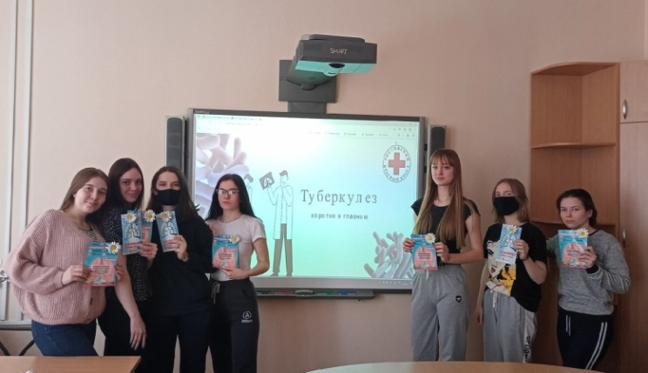
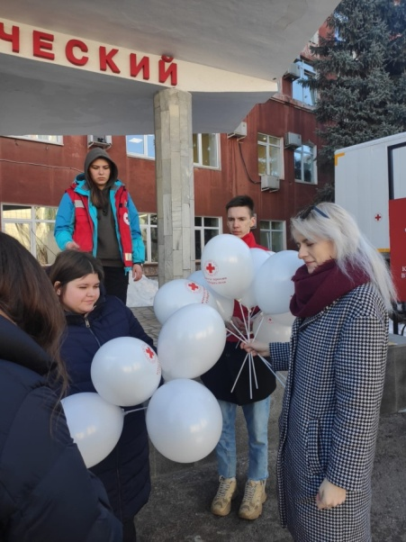
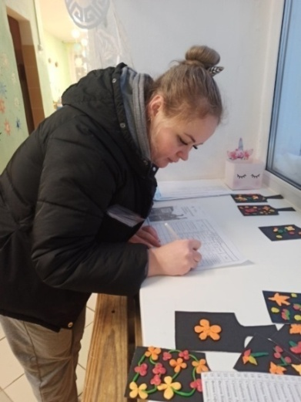
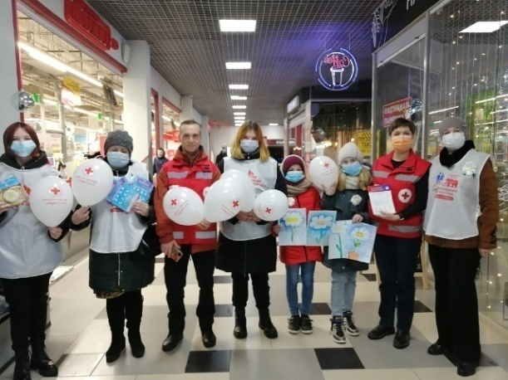
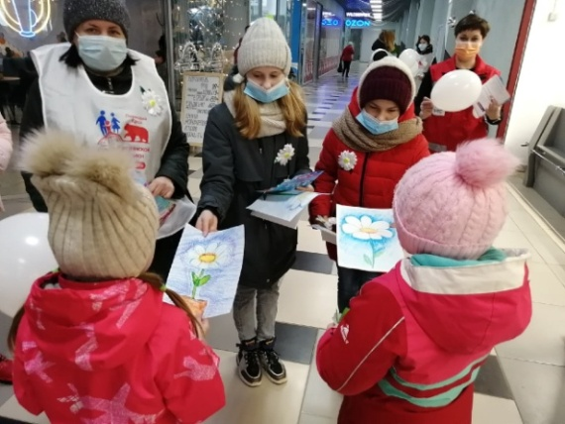
ВСЕРОССИЙСКАЯ АКЦИЯ
ПО ПРОФИЛАКТИКЕ ТУБЕРКУЛЕЗА, ПРИУРОЧЕННАЯ КО ВСЕМИРНОМУ ДНЮ БОРЬБЫ С ТУБЕРКУЛЕЗОМ
Акция приуроченная ко Всемирному дню борьбы с туберкулезом
«День белой ромашки»
Время проведения: с 23 по 25 марта 2022 года
География: г. Пермь, г. Соликамск, г. Кунгур
Партнеры: БФ «Источник надежды», Туберкулезные диспансеры, Пермская региональная организация по содействию и реализации прав граждан на защиту семьи, материнства и детства, «Центр общественного здоровья»,Творческая мастерская «Элис», Изостудия "Синяя птица", "Центр развития детей"
В рамках акции:
Студентам вузов и колледжей показали фильм "Туберкулёз - не приговор!"
Волонтёры - психологи проводили культурно-просветительские занятия по рисованию белой ромашки, мыловарению ромашки и лепке
Проведены просветительские мероприятия
Специалистами и волонтёрами - психологами были розданы
более 300 информационных
материалов и флаеров
В ПГНИУ работал выездной
флюрограф 400 студентов и
преподавателей прошли
рентгенографические
исследования

Slide 7
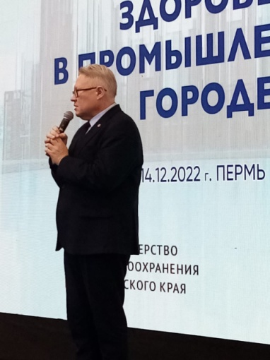
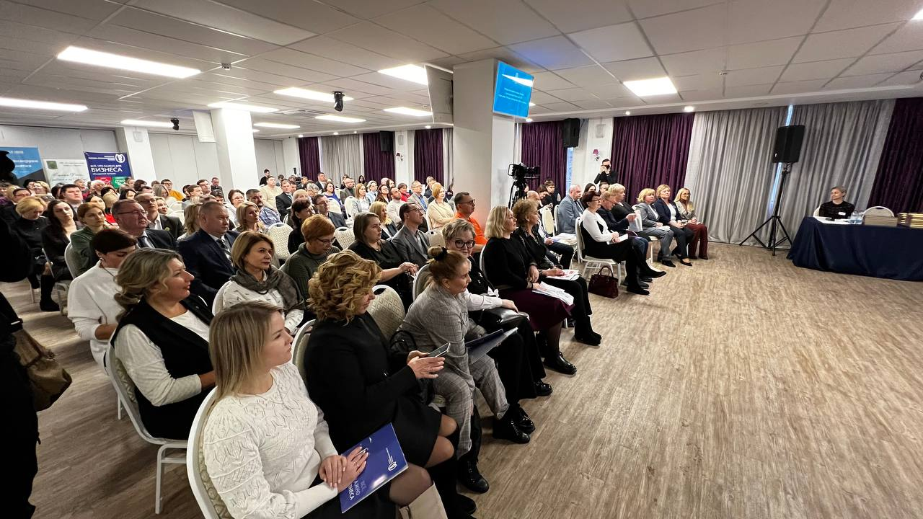
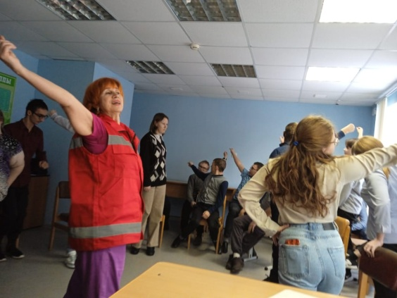
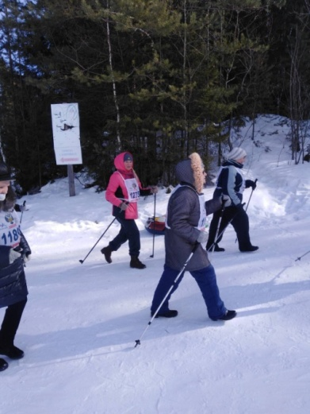
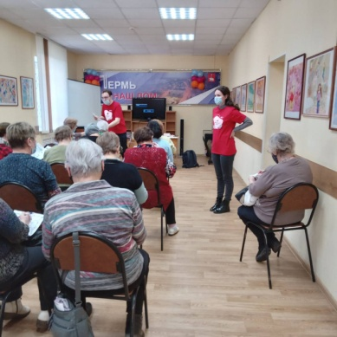
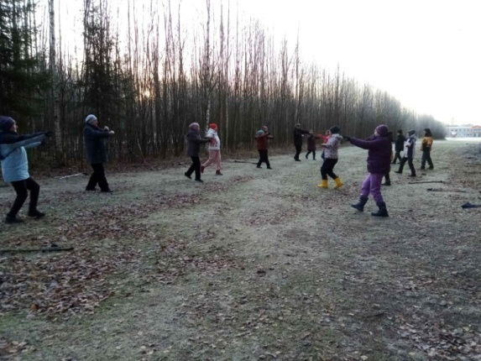
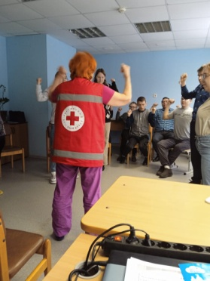
АКЦИЯ
«ВСЕМИРНЫЙ ДЕНЬ ЗДОРОВЬЯ»
Акция является важным праздником
для каждого, кто заботится о своем благополучии, здоровом теле и крепком духе
Время проведения: 7 апреля 2022 года
Партнеры: ТПП ПК, ГКУ «Центр общественного здоровья ПК», Краевой Совет ветеранов, ТОСы
География: город Пермь и территории Пермского края
Пермское РО РКК совместно с Торгово–промышленная палатой в рамках акции приняли участие в проекте
«Здоровье в промышленном городе»
Жители микрорайонов (ТОСов) приняли активное
участие в оздоровительных мероприятиях

Slide 8
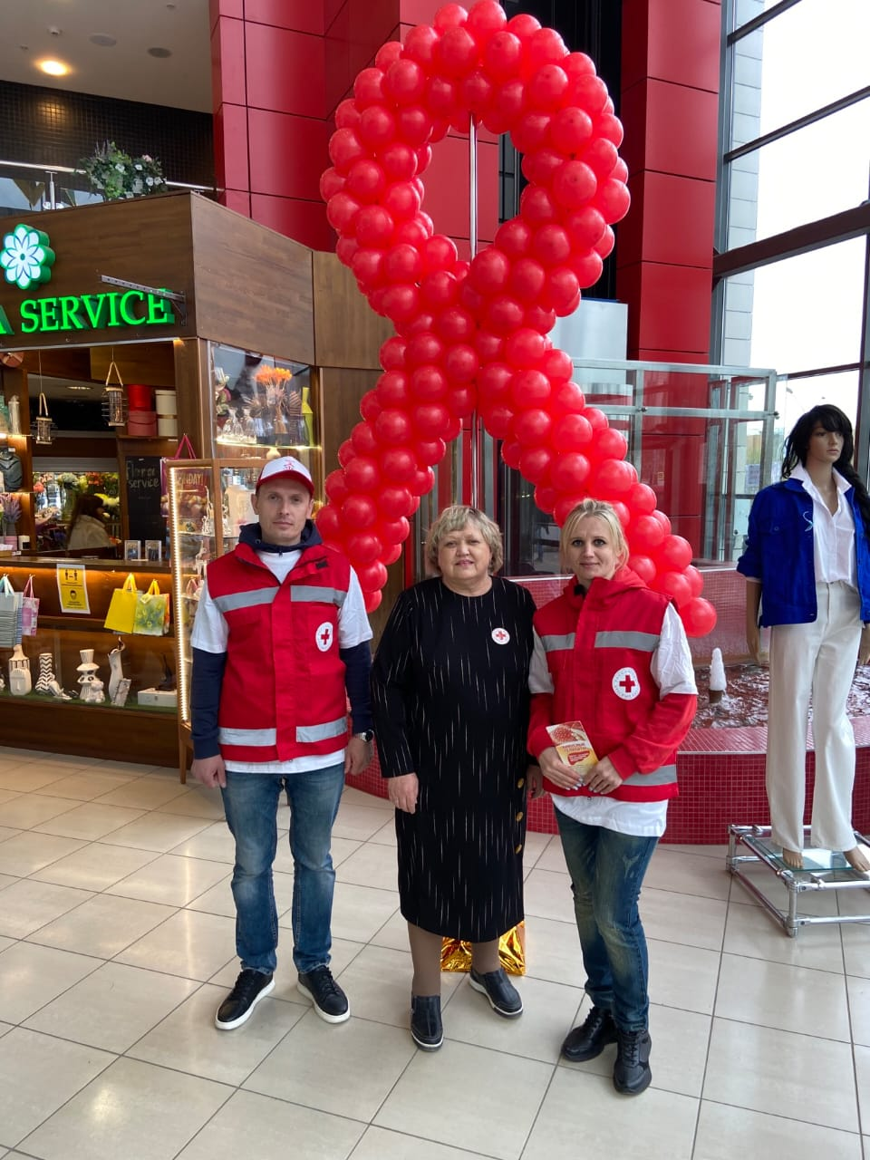
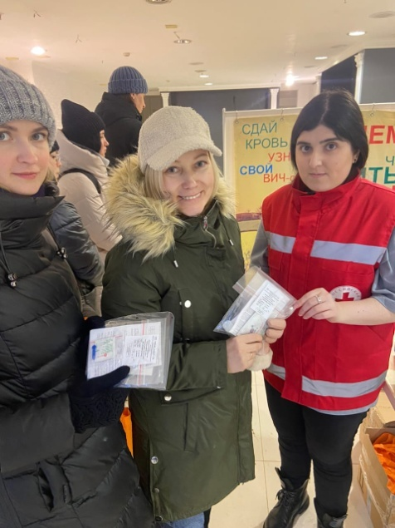
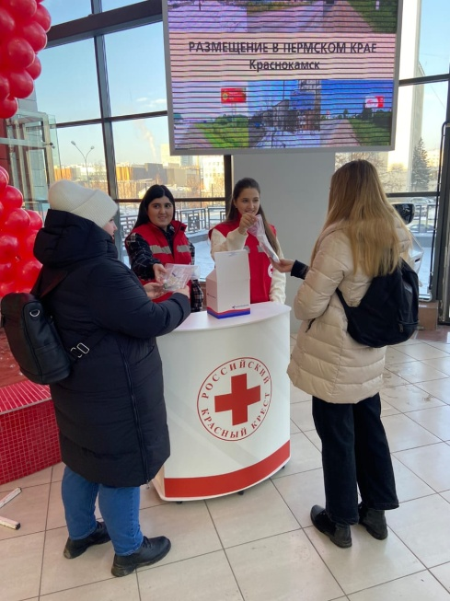
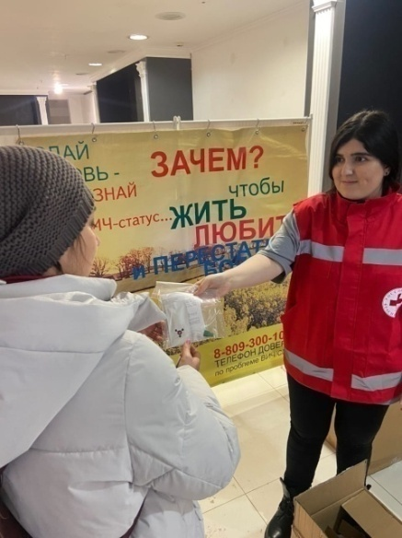
ВСЕРОССИЙСКАЯ АКЦИЯ, ПРИУРОЧЕННАЯ
К ДНЮ ПАМЯТИ УМЕРШИХ ОТ ВИЧ
Акция приурочена к Международному дню памяти жертв СПИД
Время проведения: с 16 по 20 мая 2022 года
Каждое третье воскресенье мая традиционно проходит Международный день памяти жертв СПИД
В канун этого дня Пермское региональное отделение РКК совместно с краевым центром по профилактике и борьбе со СПИД и инфекционными заболеваниями и благотворительным фондом «Источник надежды»
провели акцию в ТРК «Колизей»
Волонтеры напомнили о профилактических мероприятиях, позволяющих избежать заражения СПИД, и провели экспресс тестирование для всех желающих

Slide 9
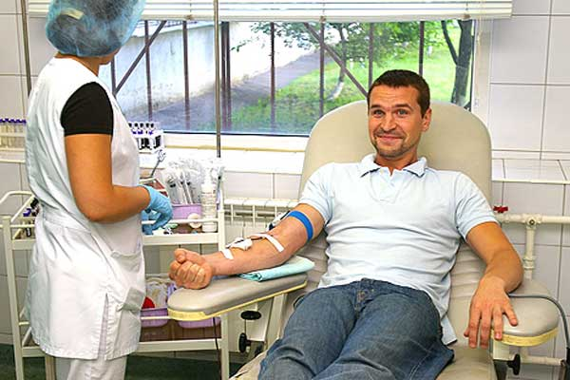
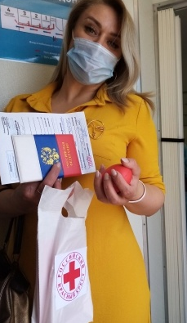
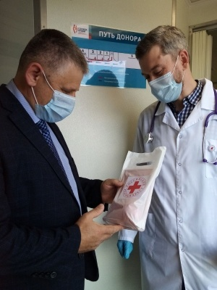
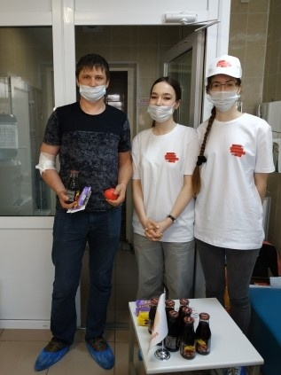
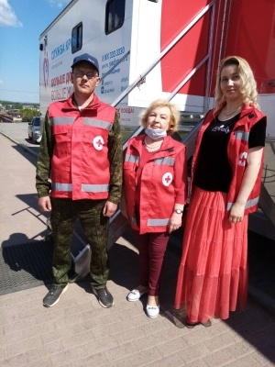
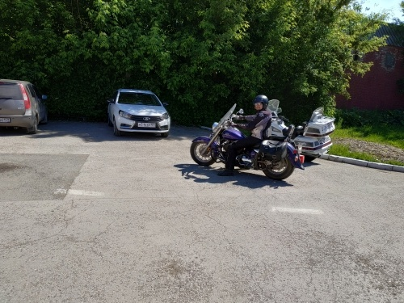
ВСЕРОССИЙСКАЯ АКЦИЯ
«#ПУТЬ ДОНОРА»
Донорская акция, приуроченная к Международному дню донору крови
Дата проведения: 13-15 июня 2022 года
География: г. Пермь, г. Березники, г. Кунгур
В преддверии Всемирного дня донора наши волонтеры вышли на улицы краевого центра, приглашая всех неравнодушных жителей Прикамья присоединиться к акции «#Путь донора»
13-14 июня в г. Кунгуре 78 человек сдали кровь
Не остались равнодушными байкеры МОТО59 RU
Раздача тематические флаеров – 430
Вручены сувениры и подарки – 100
Востановленно звание «Почетный донор» – 3 чел.
Мы благодарны всем жителям края,
кто помогает сохранять неснижаемый
стратегический запас донорской
крови, вносит личный вклад
в спасение человеческой жизни!

Slide 10
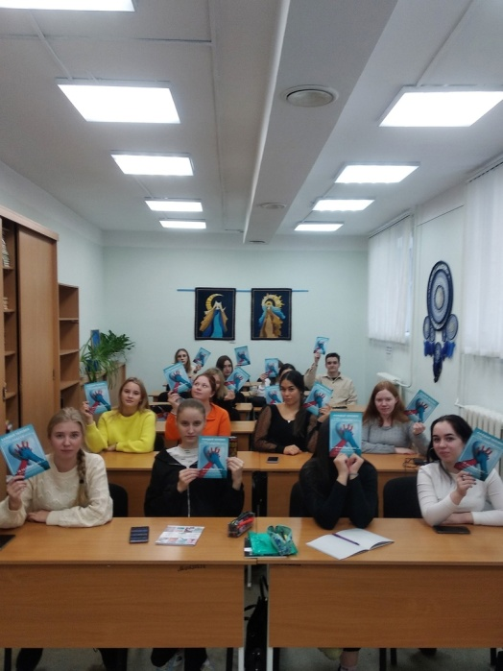
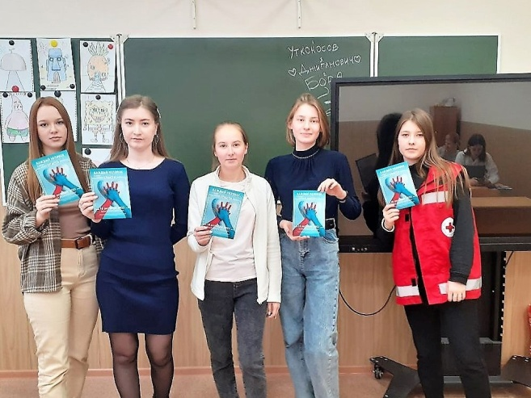
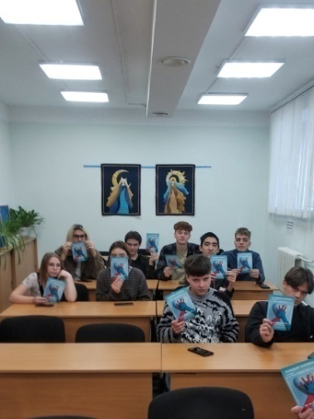
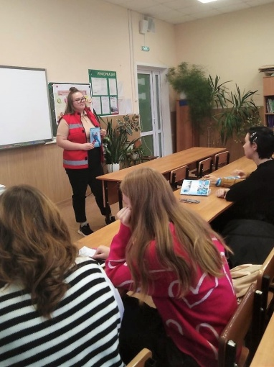
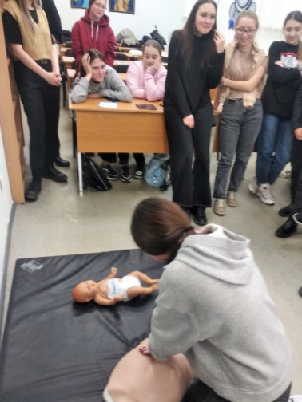
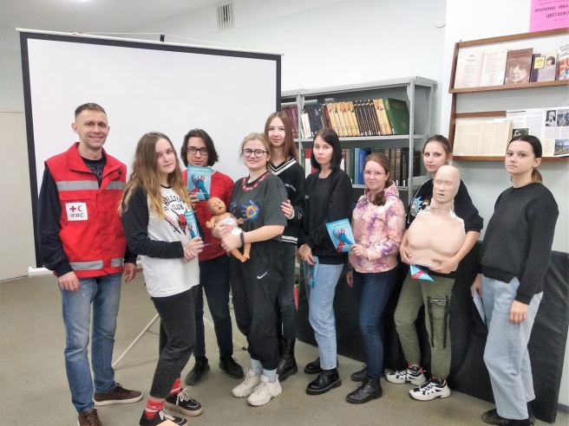
ВСЕРОССИЙСКАЯ АКЦИЯ « ЗАПУСТИ СЕРДЦЕ»
Акция приурочена к Всемирному дню «Запусти сердце»
Дата проведения: 5 октября 2022 года
География: г. Пермь, г. Соликамск, г. Уинск
В этот день школьники Соликамска и Уинского узнали много нового и интересного о сердечно-легочной реанимации (СЛР)
Опытные сертифицированные инструкторы по первой помощи Пермского РО РКК провели мастер-классы по СЛР в колледжах г. Перми
Самими активными стали студенты пермского краевого колледжа ОНИКС
5 октября прошли мероприятия в парке им. Горького г. Перми
В рамках акции проведено более 10 мастер-классов
КАЖДЫЙ ЧЕЛОВЕК в мире может СПАСТИ ЖИЗНЬ

Slide 11
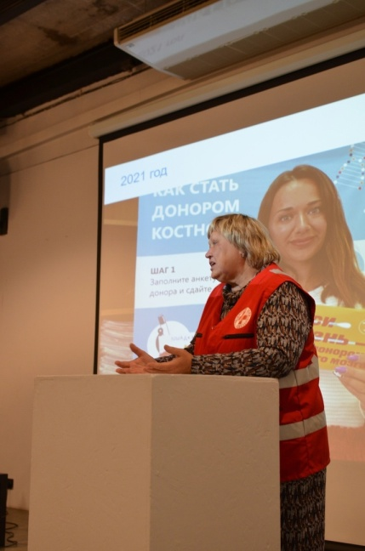
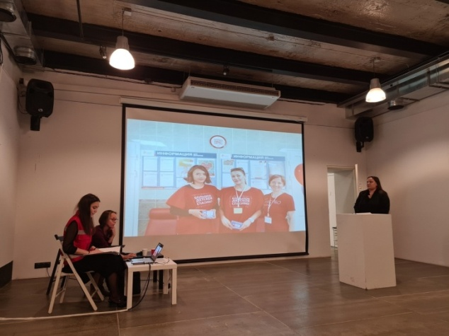
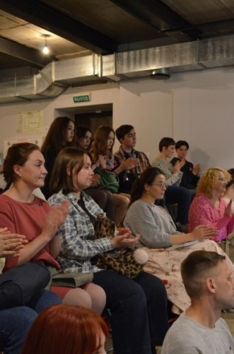
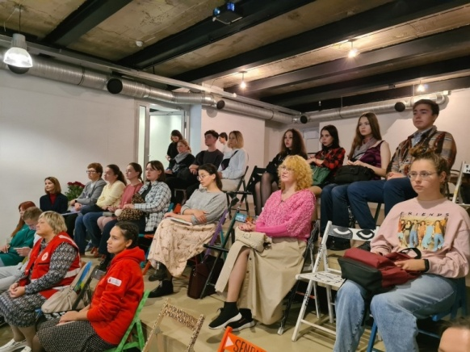
ВСЕРОССИЙСКАЯ АКЦИЯ ПОПУЛИРИЗАЦИИ ДОНОРСТВА КОСТНОГО МОЗГА
Акция приуроченная ко Всемирному дню донора косного мозга
Время проведения: 12 – 17 сентября 2022 года
Партнеры акции: Фонд «Дедморозим», Общероссийская общественная организация инвалидов Всероссийское общество онкогематологии «Содействие»
12 сентября в Центре городской культуры в рамках ежегодной акции «Культура донорства» сотрудники Пермского отделения Российского Красного Креста провели мероприятие «Живая встреча»
Координаторы по направлению «Донорство ума» благотворительного
фонда «Дедморозим» поделились успешным опытом привлечения
потенциальных доноров костного мозга из Пермского края в
Национальный регистр
Председатель Пермского РО РКК, Н. В. Гуревич, рассказала о важности популяризации донорства костного мозга
Региональный представитель Общероссийской общественной
организации инвалидов Всероссийское общество
онкогематологии “Содействие”, С. А. Намитова, вдохновила на
новые шаги и действия
Волонтеры Пермского РО РКК провели просветительские
беседы со студентами ПГНИУ на тему донорства костного мозга
Розданы тематические листовки

Slide 12
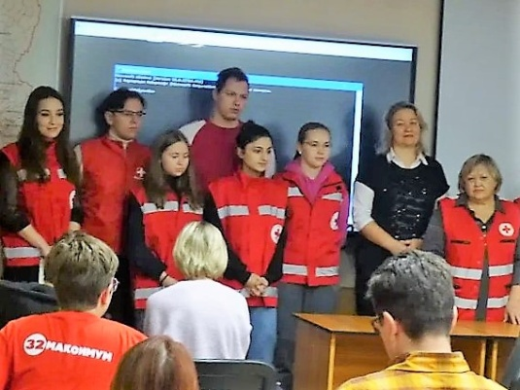
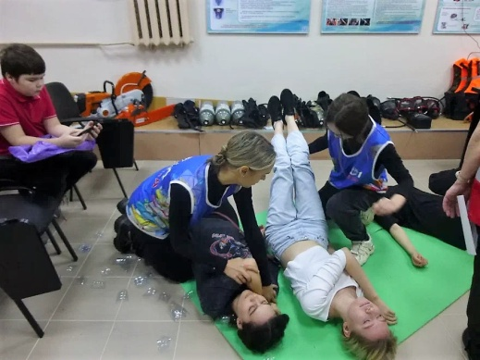
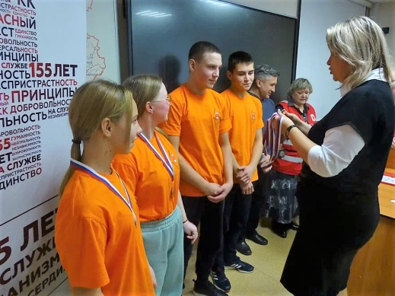
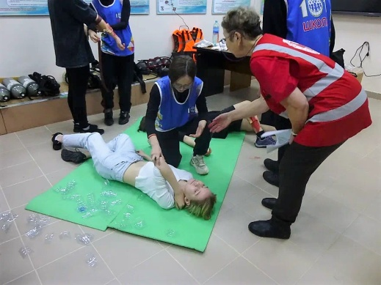
АКЦИЯ
«ЧЕМПИОНАТ ПО ПЕРВОЙ ПОМОЩИ
СРЕДИ ШКОЛЬНИКОВ»
Дата проведения: 26 ноября 2022 года
Организаторы: Общероссийская общественная организация «Российский Красный Крест»
Место проведения: «Учебно-методический центр по гражданской обороне и чрезвычайным ситуациям Пермского края» по адресу: г. Пермь, ул. Плеханова, 41Б
Партнеры: Министерство территориальной безопасности Пермского края,
Волонтеры-медики, Учебно-методический центр по гражданской обороне и чрезвычайным ситуациям Пермского края
Судейская коллегия: 9 человек, Оргкомитет: 5 человек, Волонтеры: 11 человек
Участники: 36 школьников из 8 команд:
МАОУ ДО «ДЮЦ «Импульс», МАОУ «Средняя общеобразовательная школа № 81», МАОУ «Фроловская средняя школа Навигатор», МАОУ «Средняя общеобразовательная школа № 101», МАОУ «Средняя общеобразовательная школа
№ 24», МАОУ «СОШ № 32 им.Г.А. Сборщикова», МАОУ «СОШ № 30»
ТО «Созвездие" отряд ЮИД «Юспас»
ПОБЕДИТЕЛИ
1 место - ТО «Созвездие" отряд ЮИД «Юспас»
2 место - МАОУ ДО «ДЮЦ «Импульс»
3 место - МАОУ «Фроловская средняя школа Навигатор»

Slide 13
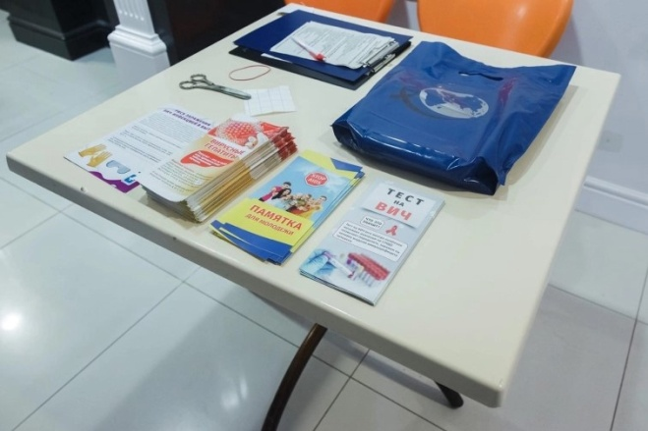
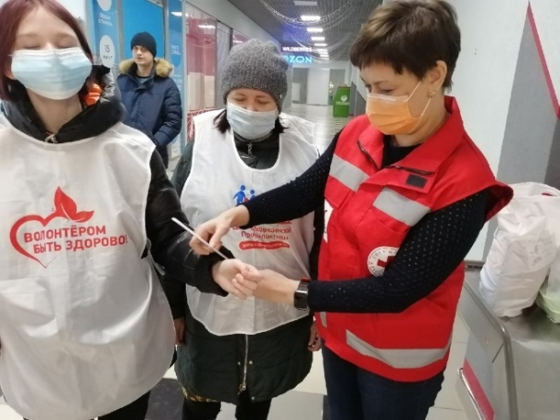
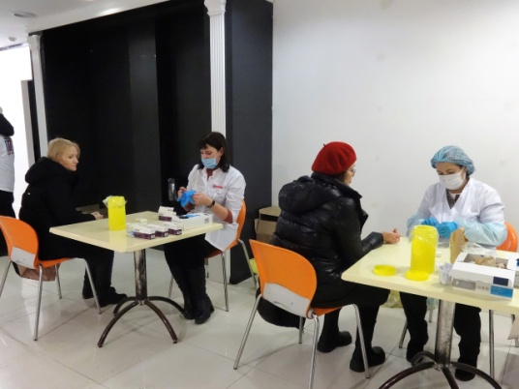
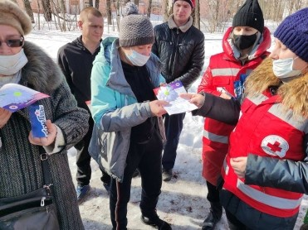
ВСЕРОСИЙССКАЯ АКЦИЯ
«ДЕНЬ БОРЬБЫ С ВИЧ-ИНФЕКЦИЕЙ»
Акция приурочена ко Всемирному дню борьбы со СПИДом
Время проведения акции: с 1 по 5 декабря 2022 года на нескольких площадках Пермского края под девизом «Время для равенства»
г. Пермь в ПГНИУ и торговом развлекательном центре «Колизей-Атриум»
г. Краснокамск в магазине «Пятерочка» по адресу Энтузиастов, 22
г. Березники в отделении Красного Креста по адресу Советский пр., 32
г. Соликамск в торговом центре «Молодежный»
с. Покча в медицинском кабинете АНО ДСУ «Благолетие»
Партнеры: ГКУЗ «ПКЦ СПИД», ГБУЗ ПК «КФМЦ», БФ «Источник надежды», Центр общественного здоровья и медицинской профилактики,
Волонтеры фонда «Территория успеха»
РЕЗУЛЬТАТЫ ВЫПОЛНЕНИЯ АКЦИИ
Во время проведения акции организовано анонимное экспресс-тестирование для населения
Выдано тест систем 310 штук
Прошли экспресс тестирование – 76 человек
Роздано просветительских листовок более 200
Красный Крест активно работает для
противодействия распространения ВИЧ
инфекции в Прикамье и поддержке людей,
затронутых этой болезнью

Slide 14
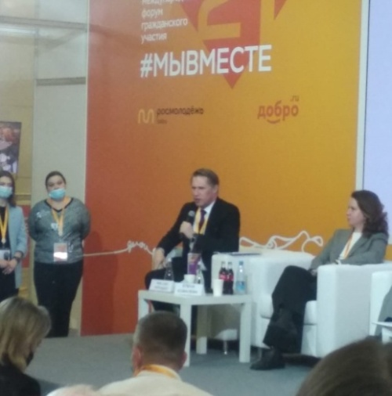
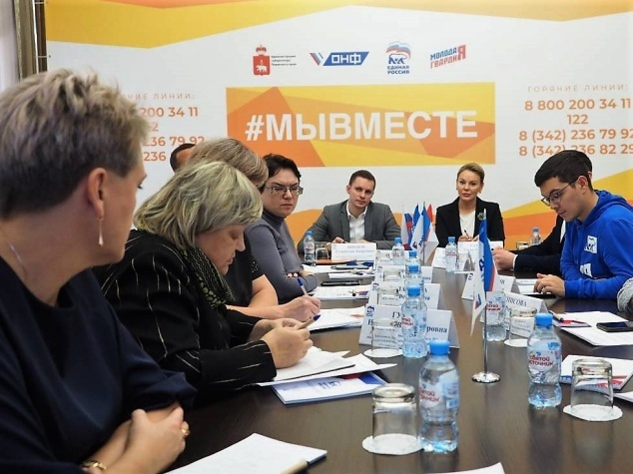
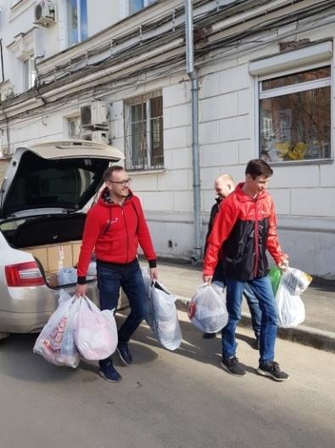
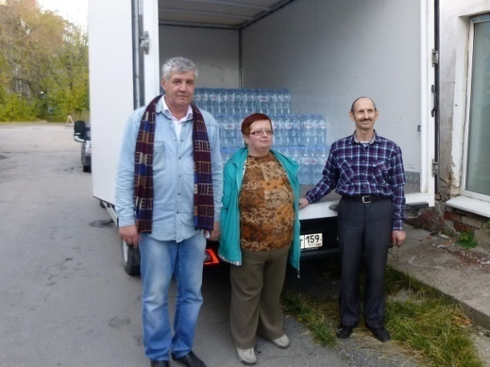
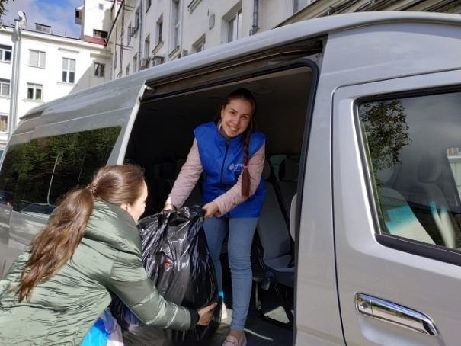
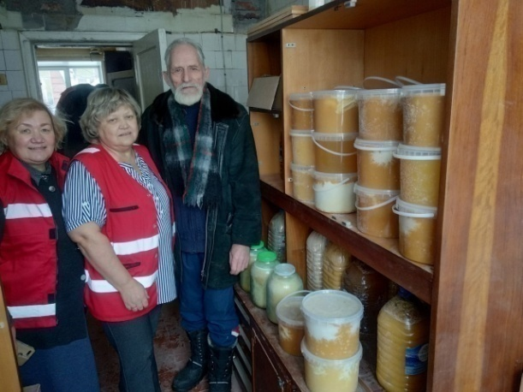
ПРИНЯЛИ УЧАСТИЕ В ПРОЕКТАХ
ВЫПОЛНЕНИЕ ЗАЯВОК И ОКАЗАНИЕ ГУМАНИТАРНОЙ ПОМОЩИ «#МЫВМЕСТЕ»
Председатель ПРО КРР Н. В. Гуревич приняла участи в заседании
регионального штаба «#МЫ ВМЕСТЕ», на котором было объявлено о
создании единого центра для помощи семьям призванных в армию в рамках частичной мобилизации
При формировании гуманитарного конвоя не осталось в стороне и пермское региональное отделение Красного креста
Полторы тонны воды, туалетная бумага, средства гигиены, мед, теплые вещи отправились в учебные центры для мобилизованных пермяков
Пермское РО КРР благодарит коллективы: интернет-магазина «Все инструменты ру», «МРСК Урал» - Пермэнерго, Пермскую ГРЭС, пчеловодов Оханского района и всех, кто не остался равнодушным за гуманитарную помощь для участников СВО, их семей, жителям в зоне военных действий и вынужденным переселенцам с Украины

Slide 15
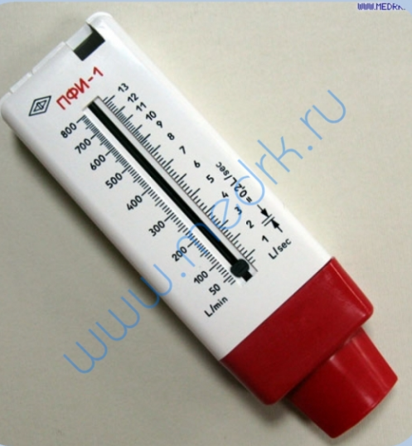
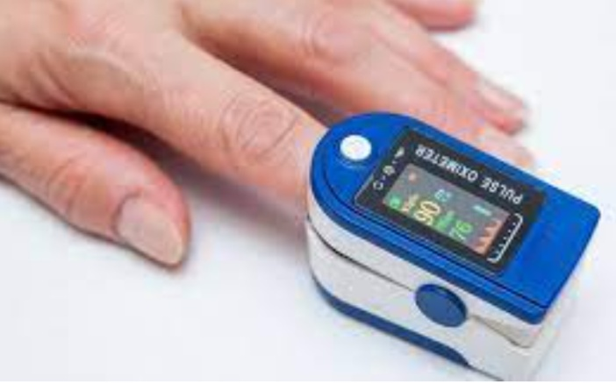
ПРИНЯЛИ УЧАСТИЕ В ПРОЕКТАХ
ЦИФРОВАЯ МЕДИЦИНА НА БЛАГО ЗДОРОВЬЯ ВЕТЕРАНОВ «СОДЕЙСТВИЕ»
Дата проведения: с октября 2022 по февраль 2023 года
Организаторы: НКО ФОНД «Содействие»
Место проведение: г. Большая Соснова, г. Частые
В целях заботы и самоконтроля здоровья участники получили знания по использованию цифровых медицинских приборов. Приобретенные знания позволят жителям отдаленных территориях во время обратиться за медицинской помощью
Проведены: онлайн занятия с охватом 30 человек
по дыхательной гимнастике с использованием пульсоксиметров и пикфлоуметров для исследования наполнения кислородом и внешнего дыхания - 4
лекции эндокринолога «Жизнь с диабетом и физические нагрузки - 3
Передано: 20 глюкометров «Сателлит Экспрес»; 2 пульсоксиметра, 2 никфлоуметра

Slide 16
РЕЗУЛЬТАТЫ ДЕЯТЕЛЬНОСТИ ПРОООО «РКК» В 2022 ГОДУ
Реализовано:
программ
грантов
акций
участие в проектах
Открытие:
учебных центров
подготовка местных отделений РКК
в городах Чайковский, Оханск, Частые, Лысьва, Краснокамск, п. Покча
7
3
8
2
1186
314
676
1
17
76
3000
310
5906
2
6
3868
2252
1296
3420
2320
2403
Проведено:
просветительских мероприятий
мастер-классов
консультаций, в т.ч. онлайн
Обучено:
студентов
школьников
взрослых
Подготовлено:
тренер
инструктор
сиделок
Получили помощь:
социально-психологическую
социально-медицинскую
гуманитарную
Розданы:
буклетов, листовок, флаеров
тест систем на ВИЧ
гуманитарной помощи
Доноры косного мозга 1
Доноры крови более 100
Волонтеров - 83
БЛАГОПОЛУЧАТЕЛЕЙ - 19 120 человек

